Slide 1
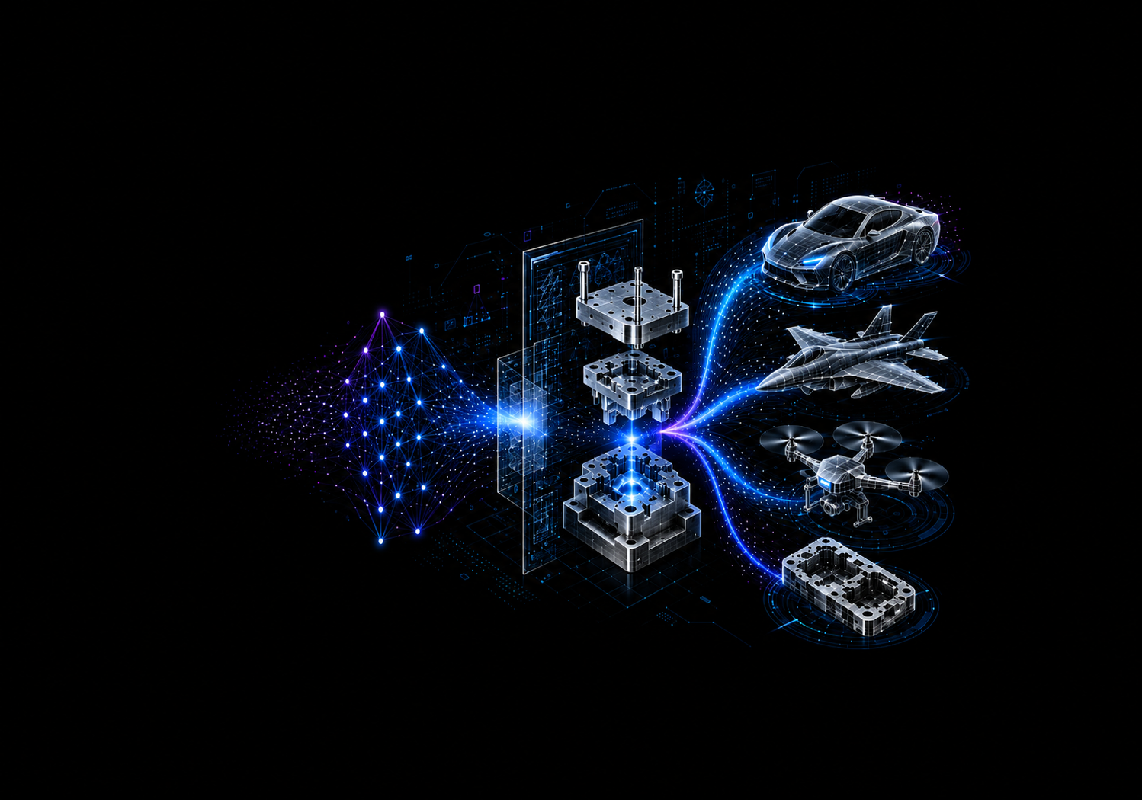

IDEA LAB AI STUDY
4장: 딥러닝 시작
익명3 (지도교수: 양선웅) 한양대학교 ERICA 기계공학과
Notes:
Alice Blue / #F0F8FF

Slide 2
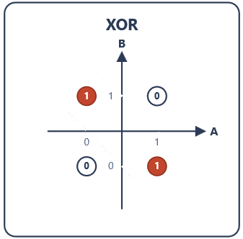
딥러닝의 출현
XOR Gate (베타적 논리합)
두 입력 중 하나만 ‘1’일 때 작동하는 논리 연산
Logic gate
비선형적 분류
XOR은 선형으로 데이터를 분리할 수 없다.
Multi-layer perceptron: 은닉층을 통한 비선형성 학습
DNN(Deep Neural Network): 입력층과 출력층 사이에 은닉층이 여러 개 있는 신경망. 딥러닝이라고도 함
AND
OR
XOR

Slide 3
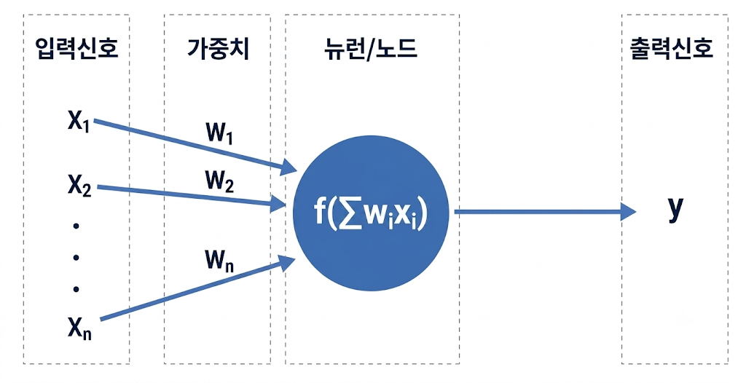
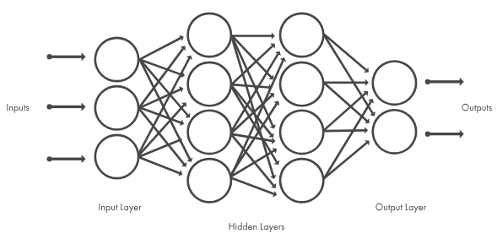
딥러닝 구조
딥러닝 모델의 구조
Layer
Input layer: 데이터를 받아들이는 층
Hidden layer: Weight sum을 계산 및 활성함수 적용
Output layer: 결과값 출력
구성요소
Weight: 노드 간 연결강도
Bias: 가중합에 더해주는 상수
Weight sum: 가중치와 신호의 곱을 합한 값
Activation function: 입력 신호를 적절히 처리하는 함수
Loss function: 예측값과 정답 간 오차를 측정하는 함수
딥러닝 구조
가중치
+
b
[1] MathWorks, "딥러닝 - MATLAB & Simulink," MathWorks. https://kr.mathworks.com/discovery/deep-learning.html (accessed Jul. 3, 2026).
[2] 삼성SDS 커뮤니케이션팀, "[IT에 한걸음 더 다가가기] SMAC의 분석 부문, 지능화를 지향하는 Machine Learning (4편)," 삼성SDS 인사이트, 2015년 11월 5일. [Online]. Available: www.samsungsds.com/kr/insights/1233717_4627.html. (accessed Jul. 3, 2026).

Slide 4
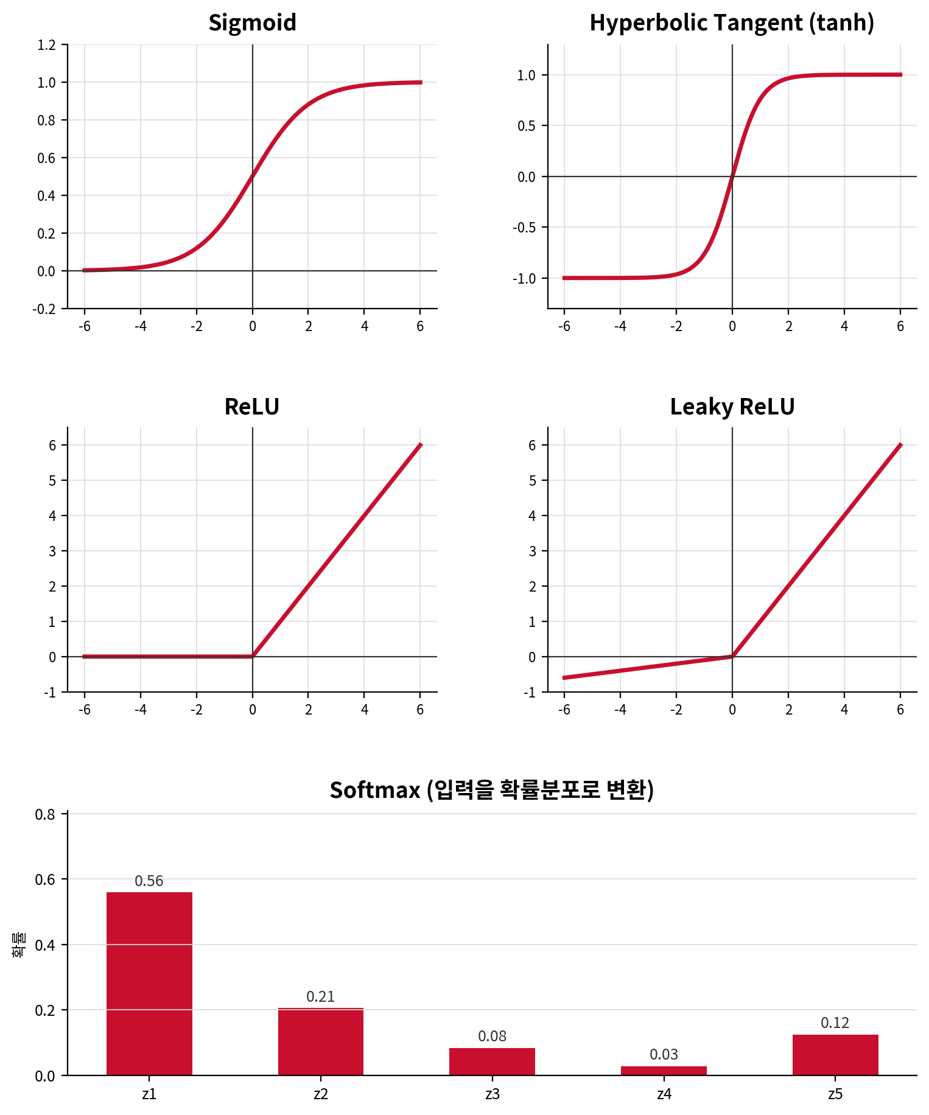


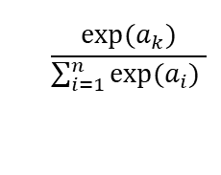


딥러닝 구조
활성함수와 손실함수
활성화 함수
Sigmoid
Vanishung gradient problem 발생
Hyperbolic tangent
Vanishung gradient problem 발생
ReLU
Vanishung gradient problem 예방
음수 영역에 의한 dying ReLU 발생
Leaky ReLU
Vanishung gradient problem 예방
Dying ReLU 예방
Softmax
입력 값을 0~1로 정규화 및 합이 1이 되도록 함
$$\frac{1}{1+e^{−x} }$$
$$\frac{e^{x}{−e}^{−x}}{e^{x}+e^{−x} }$$
$$max⁡(0, x)$$
$$max⁡(0.01x, x)$$
$$\frac{exp⁡(a_{k})}{\sum_{i=1}^{n}{exp⁡(a_{i})} }$$

Slide 5
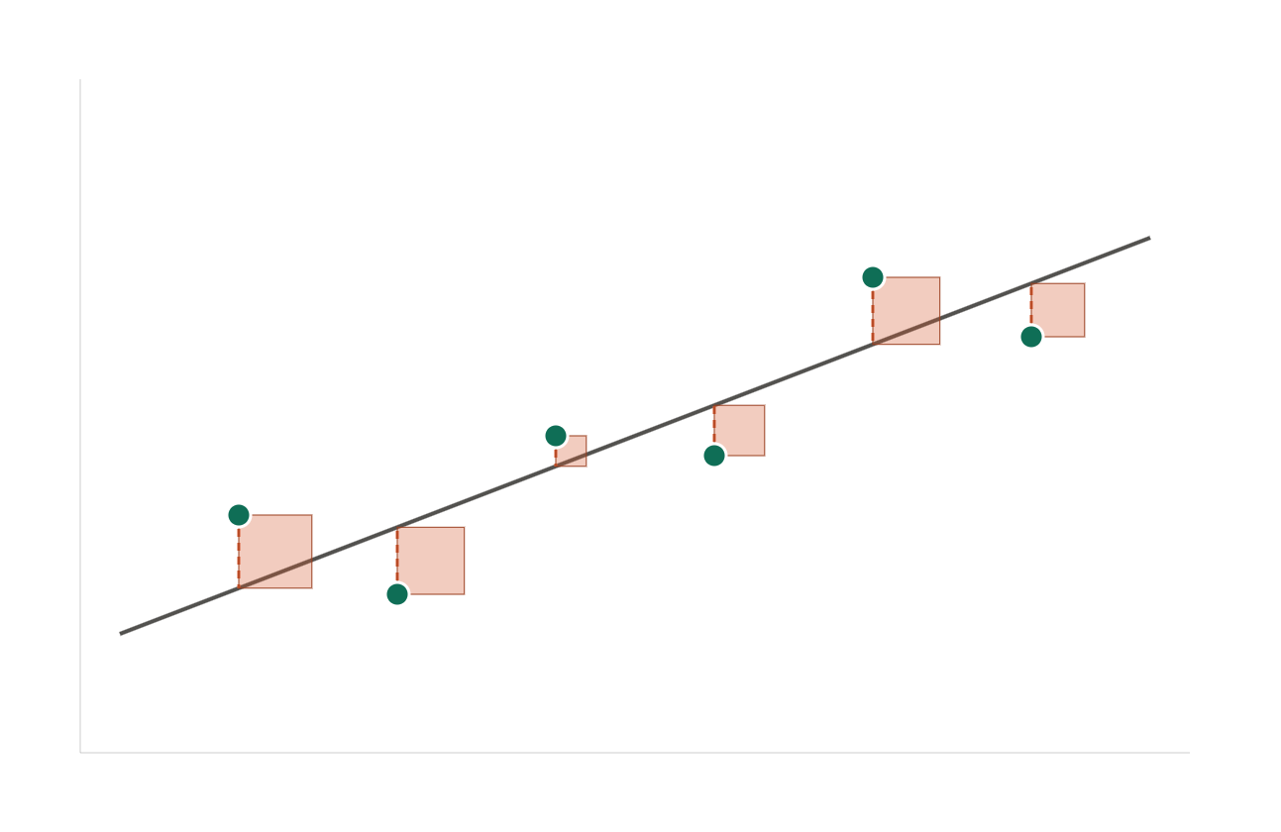
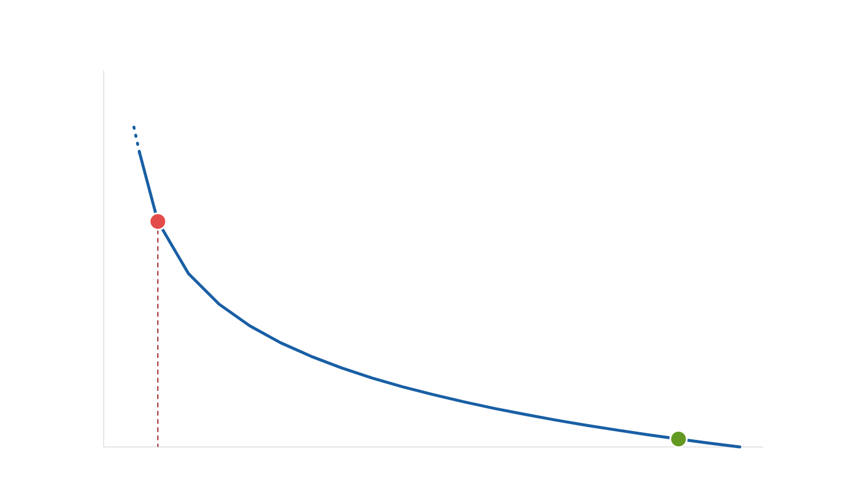
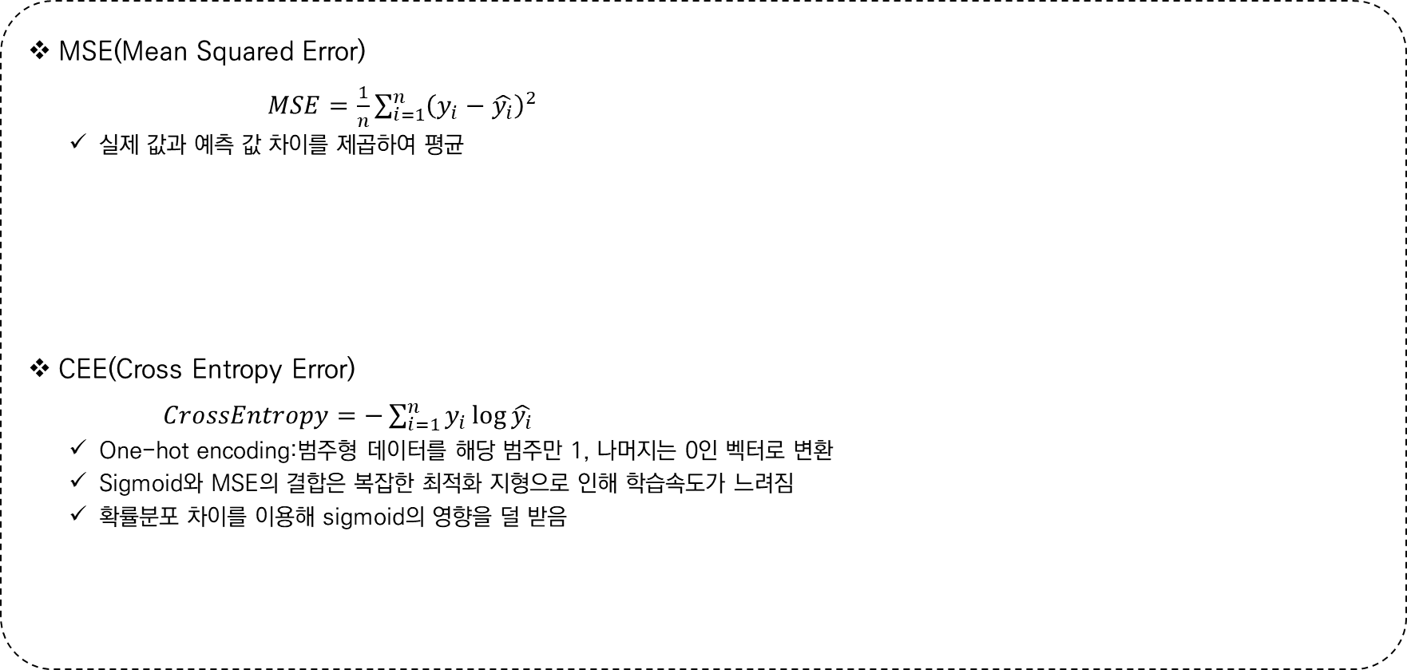
딥러닝 구조
활성함수와 손실함수
손실 함수
MSE(Mean Squared Error)
$MSE=\frac{1}{n}\sum_{i=1}^{n}{{\left(y_{i}−\hat{y_{i}}\right)}^{2}}$
실제 값과 예측 값 차이를 제곱하여 평균
CEE(Cross Entropy Error)
$CrossEntropy=−\sum_{i=1}^{n}{y_{i}\log{\hat{y_{i}}}}$
One-hot encoding:범주형 데이터를 해당 범주만 1, 나머지는 0인 벡터로 변환
Sigmoid와 MSE의 결합은 복잡한 최적화 지형으로 인해 학습속도가 느려짐
확률분포 차이를 이용해 sigmoid의 영향을 덜 받음

Slide 6














딥러닝 학습과정
Forward Propagation과 Backward Propagation
Forward propagation 결과의 loss function을 최소화하도록 parameter를 수정
딥러닝 학습과정
Input
Hidden layers
Output
Loss function
$$z_{1}^{1}$$
$$z_{2}^{1}$$
$$f_{1}^{1}(z_{1}^{1})$$
$$f_{2}^{1}(z_{2}^{1})$$
$$w_{x}$$
$$x$$
$$y$$
L($y)$
$$z_{1}^{2}$$
$$f_{1}^{2}(z_{1}^{2})$$
$$z_{2}^{2}$$
$$f_{2}^{2}(z_{2}^{2})$$
1. $X$값 입력 ($y 계산)$
순방향 전파
2. $손실 함수\left(L\left(y\right)\right) 계산$
손실 함수
3. $w, b$에 대한 $L(y)$편미분
역전파
4. 3의 값을 이용한 optimizer의 $w, b$ 수정
학습

Slide 7
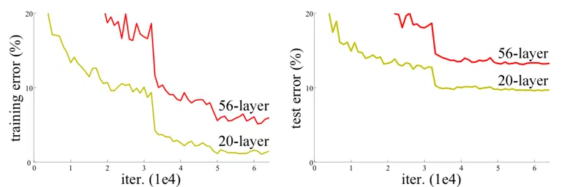


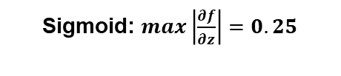
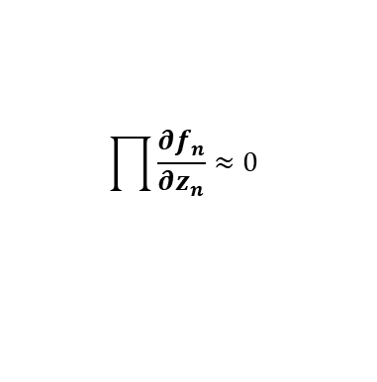
딥러닝 문제점 및 해결방안
Hidden layer로 인해 발생하는 문제
Over-fitting: 노이즈까지 학습하여 새로운 데이터에 대한 예측성능이 떨어지는 현상
Vanishing Gradient: 입력층에 가까울 수록 오차가 소실되어 학습이 더디게 이루어짐
Degradation Problem: Loss landscape 복잡성에 의한 최적화 난이도 상승으로 hidden layer가 두꺼워지며 성능저하
Over-fitting
Vanishing Gradient
Degradation Problem
해결책: Drop Out
반복별 무작위 노드 제외해 학습
뉴런의 동조화 방지
Ensemble 효과
해결책: 적절한 활성함수 선택
Sigmoid 대신 ReLU 등
해결책: ResNet
N개의 블록을 묶은 후, 출력을 $H\left(x\right)에$서 $F\left(x\right)+x 형$태로 변환
불필요한 층에서 identity mapping 실행
$$\frac{∂L}{∂y}∙\left(\frac{∂y}{∂f_{n}}∙\frac{∂f_{n}}{∂z_{n}}\right)∙\left(\frac{∂z_{n}}{∂f_{n−1}}∙\frac{∂f_{n−1}}{∂z_{n−1}}\right)∙…$$
Sigmoid: $max\left|\frac{∂f}{∂z}\right|=0.25$
$$\prod{\frac{∂f_{n}}{∂z_{n}}≈0}$$
[1] K. He, X. Zhang, S. Ren, and J. Sun, "Deep Residual Learning for Image Recognition," 2016 IEEE Conference on Computer Vision and Pattern Recognition (CVPR), Las Vegas, NV, USA, 2016, pp. 770-778.

Slide 8
경사하강법
경사하강법: Loss function의 gradient를 이용해 최적의
BGD(Batch Gradient Descent): 전체 훈련 데이터셋을 이용해 학습
SGD(Stochastic Gradient Descent): 임의의 데이터를 이용해 학습
MGD(Mini-batch Gradient Descent): 전체 훈련 데이터셋을 나눈 mini-batch를 이용해 학습
BGD
SGD
MGD
장점
업데이트 방향이 안정적
계산 효율성 우수
단점
업데이트 속도가 느림
Local minimum 위험
장점
업데이트 속도가 빠름
Global minimum 확보에 유리
단점
수렴 경로가 불안정
특징
BGD보다 빠름
SGD보다 안정적

Slide 9
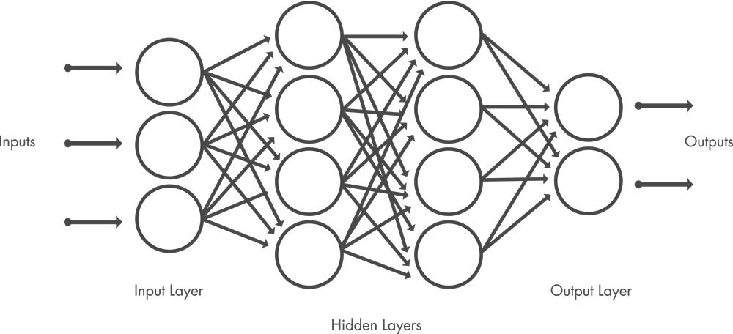
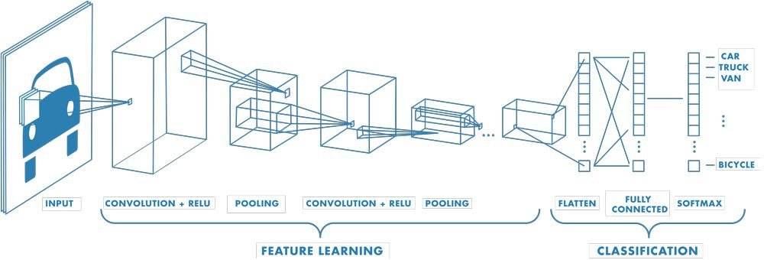
딥러닝 알고리즘
딥러닝 알고리즘 종류(1/2)
DNN(Deep Neural Network): Input layer와 output layer 사이에 복수의 은닉층을 가지는 neural network
CNN(Convolution Neural Network): Convolutional layer와 pooling layer를 포함하는 neural network
DNN
CNN
머신러닝에서 사용한 별도의 트릭 없이 비선형 분류가 가능
학습을 위한 연산량이 많음
균일 격자 형태의 데이터를 input으로 함
각 층의 입출력 형상을 유지
복수 필터로 이미지 특징을 추출하고 학습
[1] MathWorks, "Convolutional neural network란? | 꼭 알아야 할 3가지 사항," MathWorks, 2026. [Online]. Available: https://kr.mathworks.com/discovery/convolutional-neural-network.html. (Accessed: Jul. 7, 2026).

Slide 10
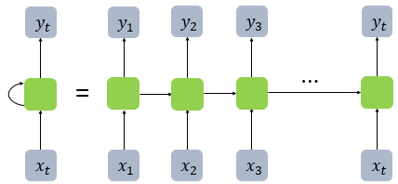
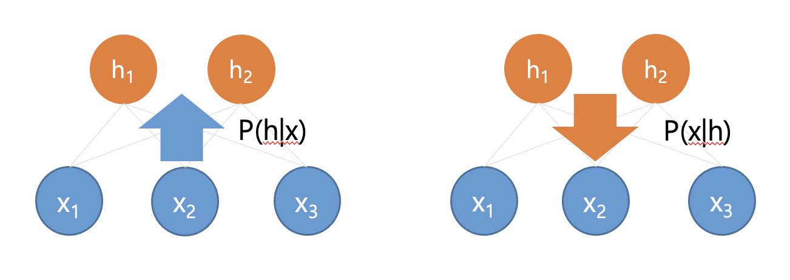
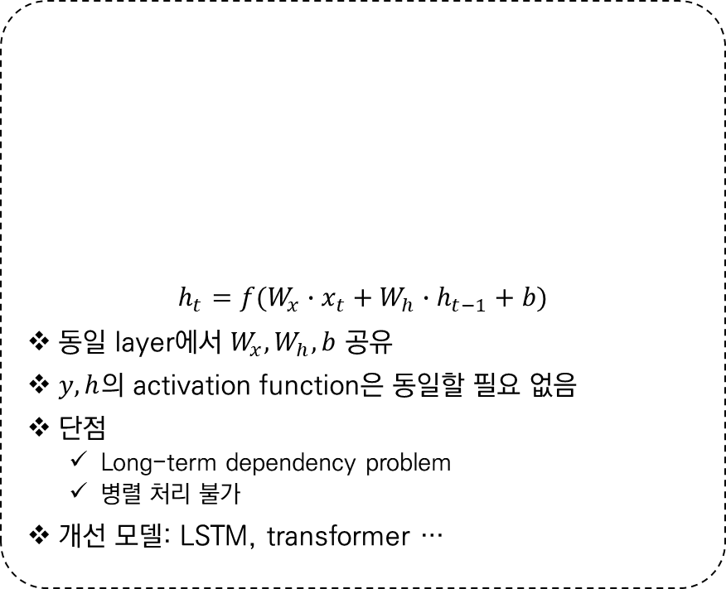


딥러닝 알고리즘
딥러닝 알고리즘 종류(2/2)
RNN(Recurrent Neural Network): 스스로를 참조하는 것으로, 현재 결과와 이전 결과의 연관성을 고려하는 neural network
RBM(Restricted Boltzmann Machine): Visible layer와 hidden layer 사이의 연결만으로 데이터의 분포를 학습
RNN
RBM
$$h_{t}=f(W_{x}∙x_{t}+W_{h}∙h_{t−1}+b)$$
동일 layer에서 $W_{x}, W_{h}, b$ 공유
$y, h$의 activation function은 동일할 필요 없음
단점
Long-term dependency problem
병렬 처리 불가
개선 모델: LSTM, transformer …
계산한 확률에 따라 이진 값으로 샘플링
차원감소를 위해 사용
기울기 소멸 문제를 해결하기 위한 사전학습 용도로 활용
$$h_{1}$$
$$h_{2}$$

Slide 11


Any Questions?
이름
익명3
소속
한양대학교 기계공학과
이메일
mindat@hanyang.ac.kr

